Slide 1
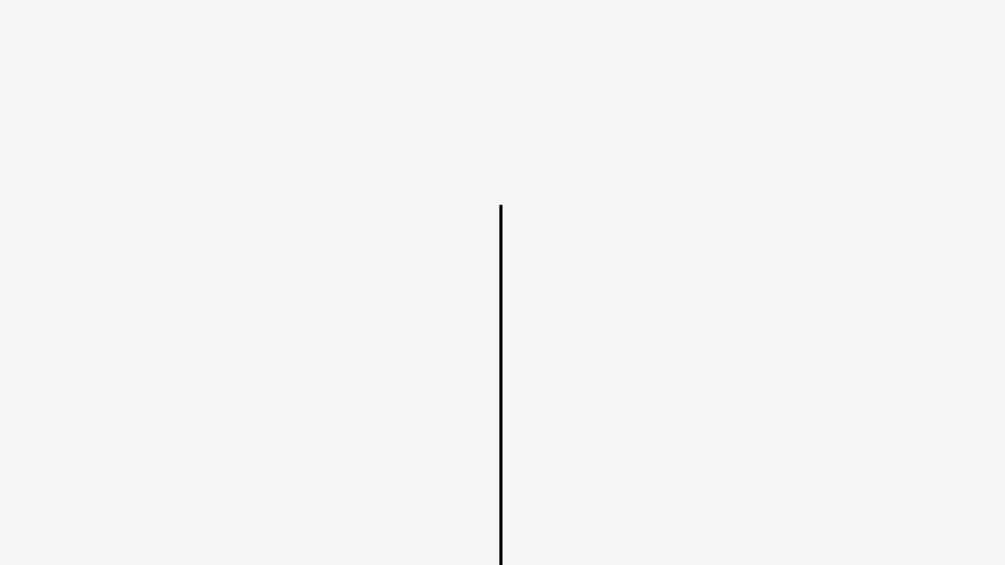

MENJELAJAHI DUNIA PEMROGRAMAN DENGAN PYTHON
Dari Konsep Dasar hingga Antarmuka Grafis (GUI)
Penyaji: Manus AI

Slide 2
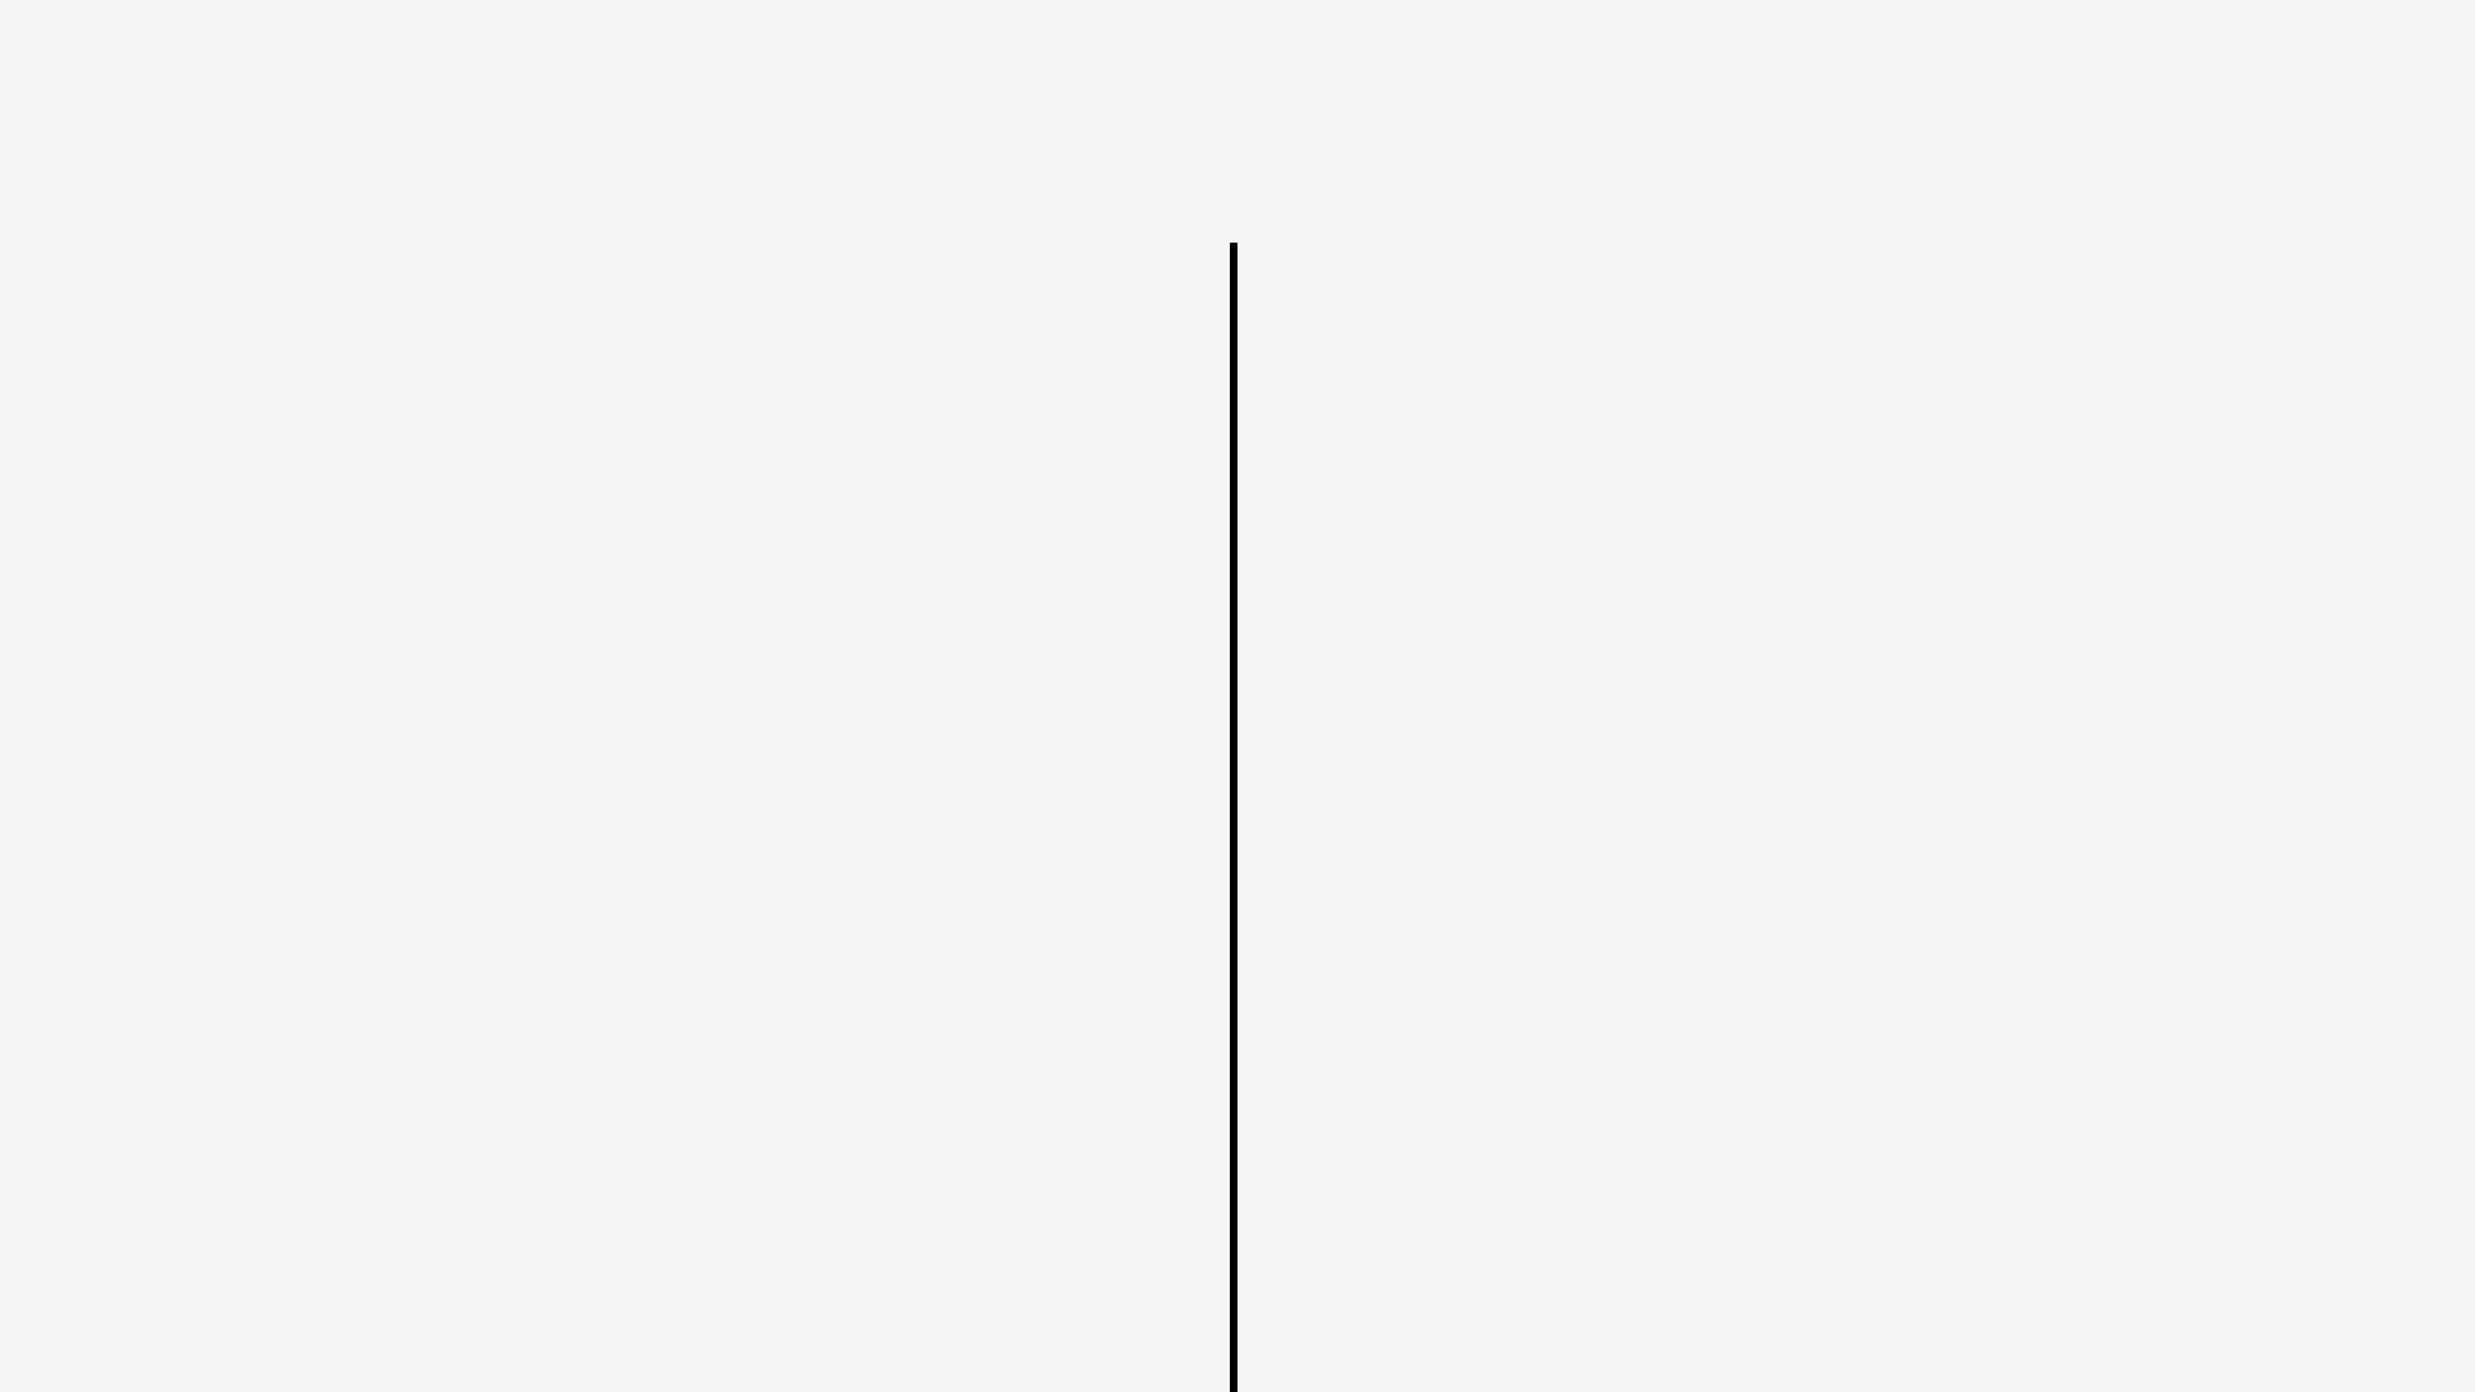
APA ITU PYTHON?
DEFINISI & FILOSOFI
SEJARAH & KARAKTERISTIK
[ ] Bahasa pemrograman tingkat tinggi yang interpretatif dan berorientasi objek.
[ ] Diciptakan oleh Guido van Rossum pada akhir 1980-an.
[ ] Menekankan keterbacaan kode (Readability) yang luar biasa.
[ ] Rilis pertama pada tahun 1991.
[ ] Bersifat Open-Source dan gratis digunakan.
"Beautiful is better than ugly. Explicit is better than implicit."
— The Zen of Python
[ ] Lintas Platform: Berjalan di Windows, macOS, dan Linux.

Slide 3
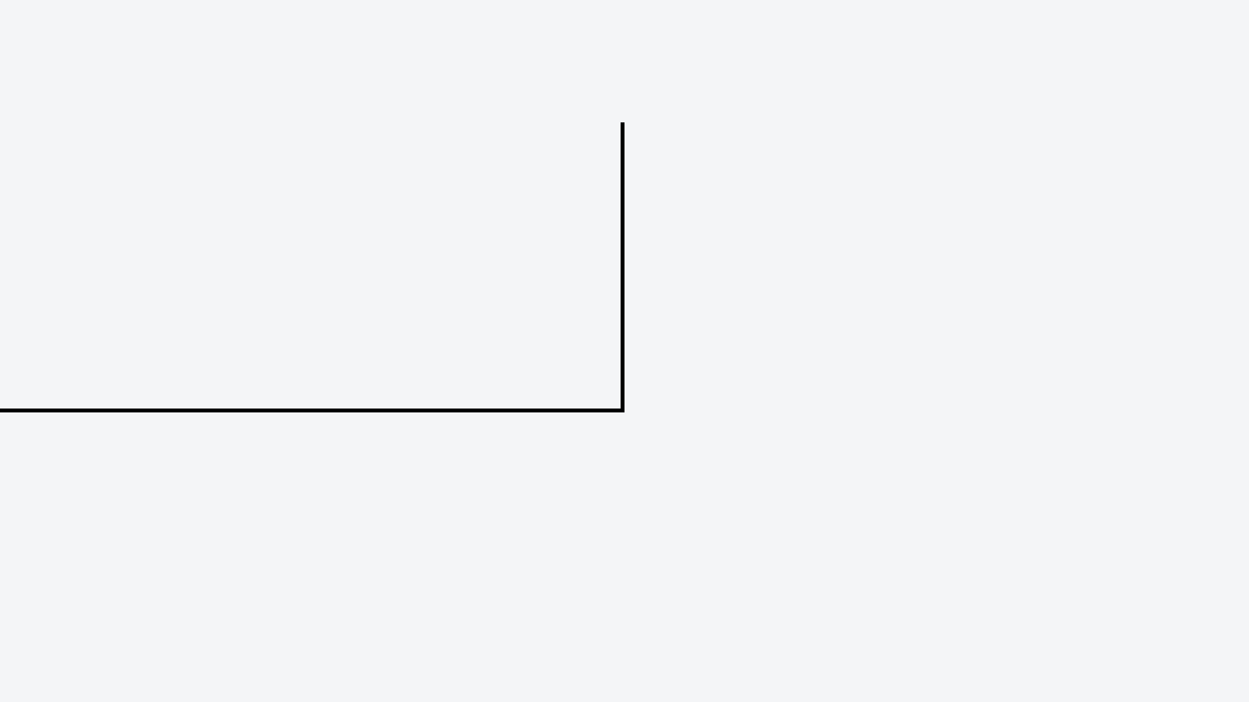




MENGAPA MEMILIH PYTHON?
SINTAKS SEDERHANA
LIBRARY LUAS
[ ] Kode lebih pendek dan mudah dibaca dibandingkan C++ atau Java.
[ ] Ribuan modul siap pakai untuk AI, Data Science, dan Web.
[ ] Fokus pada penyelesaian masalah, bukan kerumitan sintaks.
[ ] Ekosistem "Batteries Included" yang sangat lengkap.
POPULER DI INDUSTRI
DUKUNGAN KOMUNITAS
[ ] Standar industri untuk Google, NASA, Netflix, dan Spotify.
[ ] Komunitas global yang aktif membantu pemula.
[ ] Tutorial dan dokumentasi yang melimpah di internet.
[ ] Permintaan pasar kerja yang sangat tinggi secara global.

Slide 4




INSTALASI & LINGKUNGAN KERJA
LANGKAH INSTALASI
PILIHAN IDE / EDITOR
[ ] Unduh installer resmi di python.org.
[ ] VS Code: Ringan & Populer.
[ ] Pilih versi terbaru (Python 3.x).
[ ] PyCharm: IDE Profesional.
PENTING: Centang opsi "Add Python to PATH" saat instalasi agar Python bisa diakses dari terminal/CMD.
[ ] IDLE: Editor Bawaan Python.
[ ] Jupyter: Untuk Data Science.

Slide 5
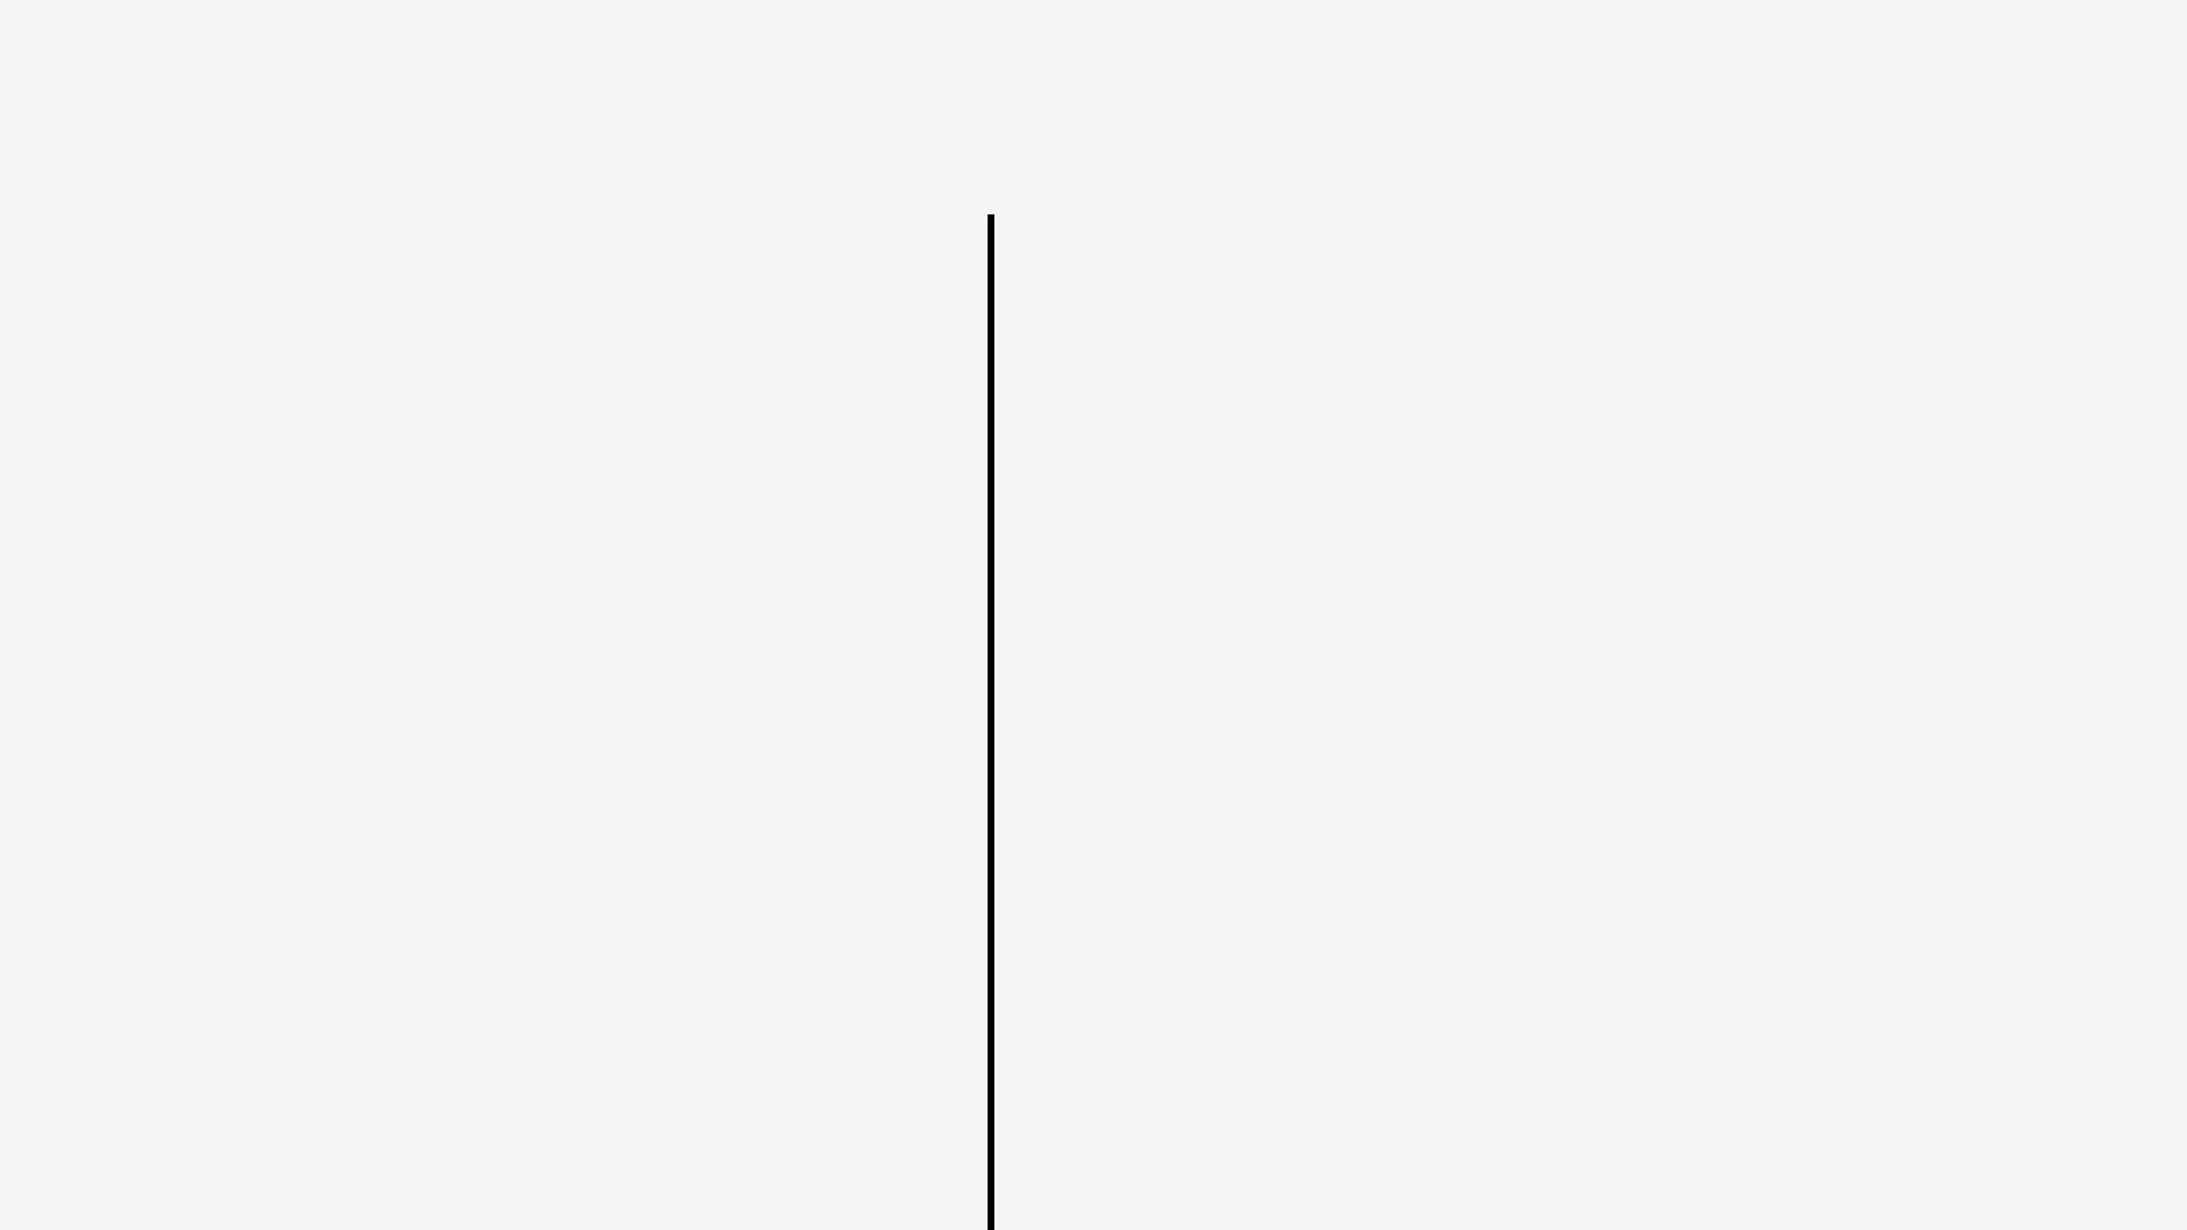
SINTAKS DAN TIPE DATA
VARIABEL & TIPE
CONTOH IMPLEMENTASI
[ ] Variabel: Tidak perlu deklarasi tipe data secara eksplisit.
# Mendefinisikan variabel
nama = "Manus"
umur = 5
tinggi = 175.5
is_active = True
# Mencetak ke layar
print(f"Halo, saya {nama}")
[ ] int: Bilangan bulat (contoh: 10, -5).
[ ] float: Bilangan desimal (contoh: 3.14, 2.0).
[ ] str: Teks atau string (contoh: "Halo").
[ ] bool: Nilai logika (True atau False).

Slide 6
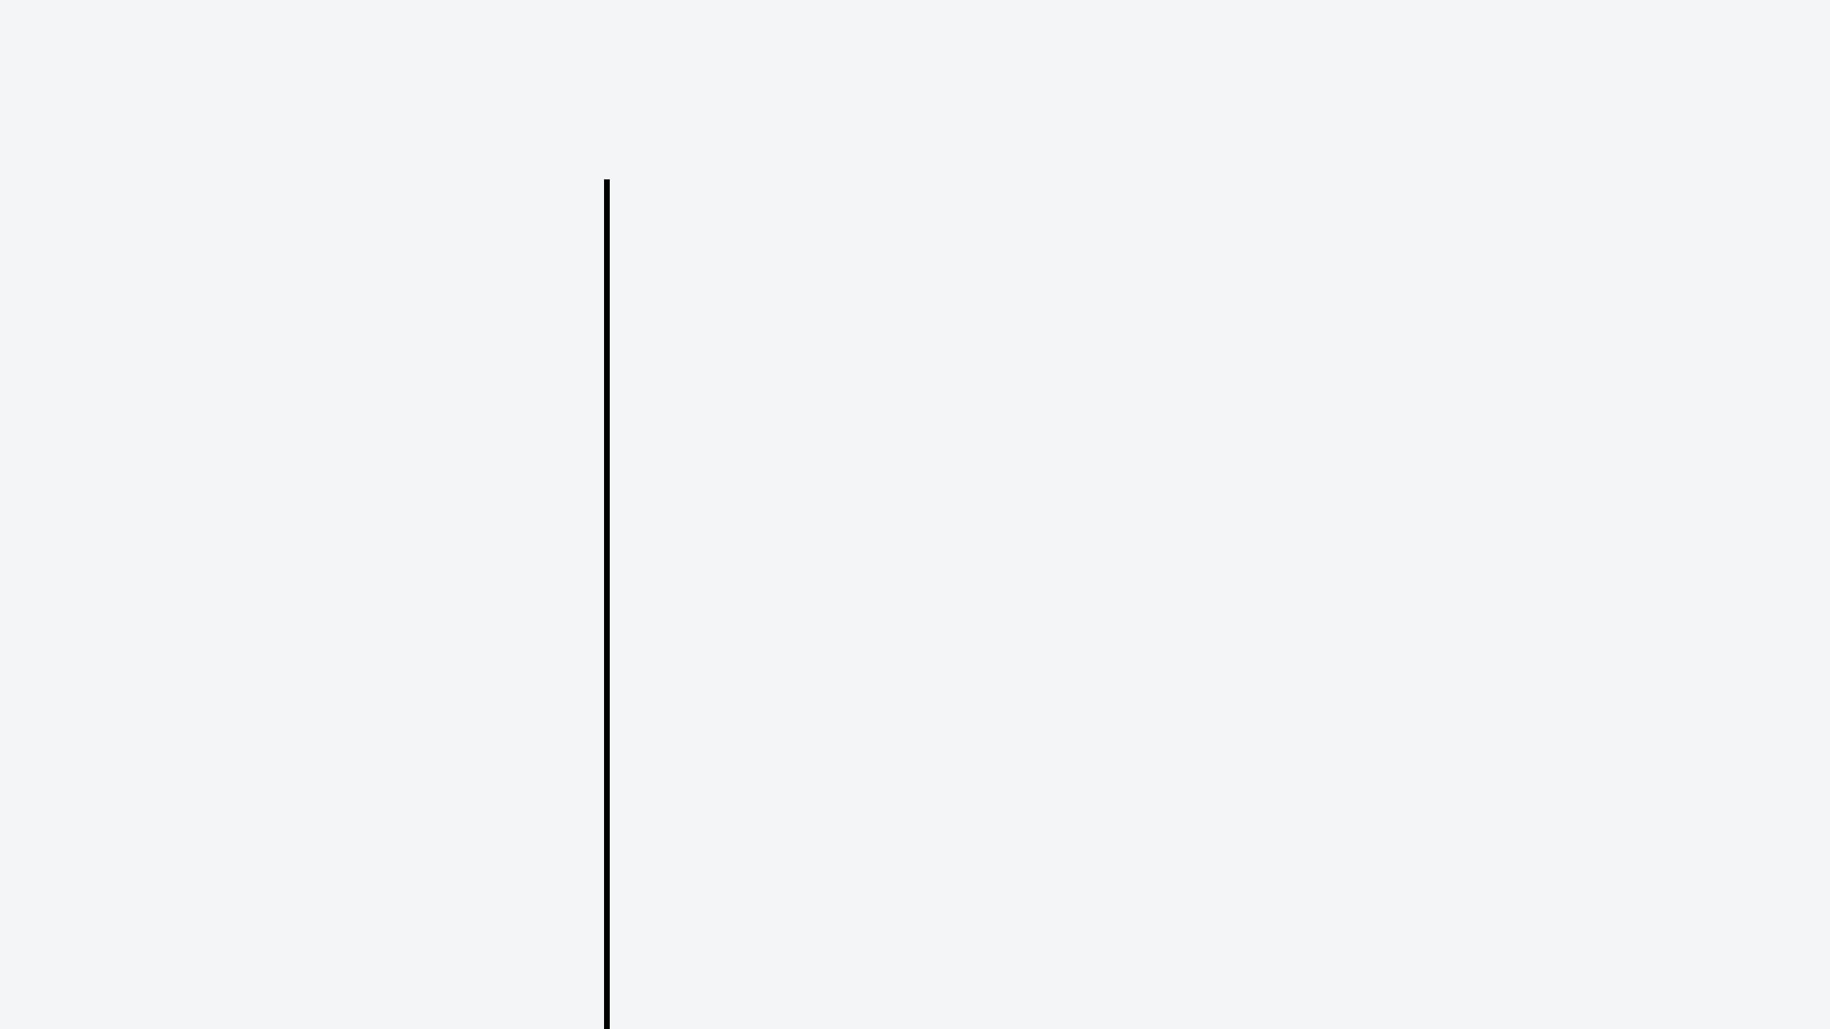



STRUKTUR KONTROL: LOGIKA PROGRAM
PERCABANGAN
PERULANGAN
INDENTASI
[ ] Menggunakan if, elif, dan else.
[ ] For: Iterasi pada urutan (list, range).
[ ] Python menggunakan spasi untuk blok kode.
[ ] Mengambil keputusan berdasarkan kondisi Boolean.
[ ] While: Berjalan selama kondisi True.
[ ] Tidak menggunakan kurung kurawal { }.
if umur >= 18:
print("Dewasa")
else:
print("Anak-anak")
for i in range(3):
print(f"Iterasi {i}")
[ ] Standar: 4 spasi per level indentasi.
[ ] Kesalahan indentasi akan menyebabkan IndentationError!

Slide 7
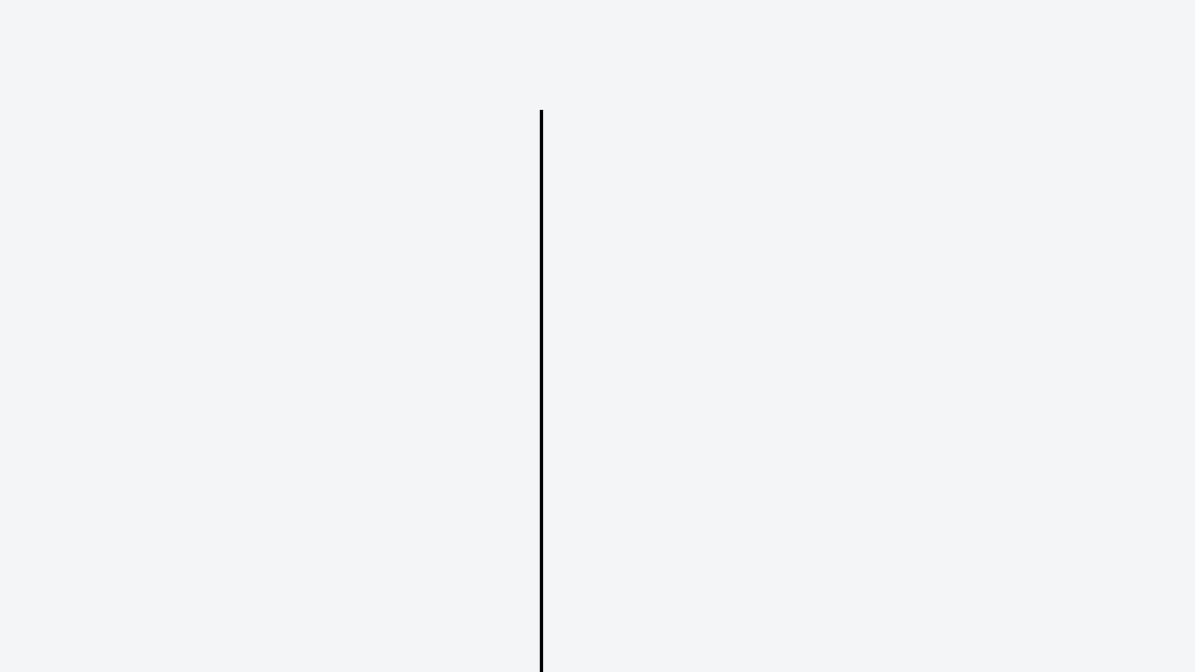
CONTOH PROGRAM: KALKULATOR SEDERHANA
LOGIKA PROGRAM
KODE SUMBER (PYTHON)
[ ]
Input:
Mengambil data angka dari
# Meminta input dari pengguna
angka1 = float(input("Masukkan angka pertama: "))
angka2 = float(input("Masukkan angka kedua: "))
# Menghitung hasil penjumlahan
hasil = angka1 + angka2
# Menampilkan hasil ke layar
print(f"Hasil dari {angka1} + {angka2} adalah {hasil}")
pengguna menggunakan fungsi
input()
.
[ ]
Konversi:
Mengubah teks input menjadi
tipe data
float
agar bisa dihitung.
[ ] Proses: Melakukan operasi aritmatika penjumlahan (+).
[ ] Output: Menampilkan hasil akhir menggunakan f-string untuk format teks yang rapi.

Slide 8




MENGENAL TKINTER: GUI PYTHON
APA ITU TKINTER?
KOMPONEN UTAMA (WIDGETS)
[ ] Library standar Python untuk membuat Graphical User Interface (GUI).
LABEL: Menampilkan teks atau gambar statis.
[ ] Built-in: Tidak perlu instalasi tambahan, sudah ada saat menginstal Python.
BUTTON: Tombol untuk memicu aksi/fungsi.
[ ] Ringan: Sangat cepat dan efisien untuk aplikasi desktop sederhana.
ENTRY: Kotak input teks satu baris.
[ ] Cross-Platform: Tampilan menyesuaikan sistem operasi (Windows, Mac, Linux).
FRAME: Kontainer untuk mengelompokkan widget.

Slide 9

TKINTER: HELLO WORLD GUI
ALUR PROGRAM
KODE SUMBER
[ ]
Import:
Memasukkan modul
tkinter
ke
import tkinter as tk
def sapa():
label.config(text="Halo Python!")
root = tk.Tk()
root.title("My App")
label = tk.Label(root, text="Klik Tombol")
label.pack(pady=10)
btn = tk.Button(root, text="Klik", command=sapa)
btn.pack()
root.mainloop()
dalam skrip.
[ ] Root: Membuat jendela utama aplikasi.
[ ] Widgets: Menambahkan Label dan Button ke dalam jendela.
[ ]
Layout:
Menggunakan
pack()
untuk
menyusun posisi widget.
[ ] Mainloop: Menjalankan aplikasi agar jendela tetap terbuka.

Slide 10



APLIKASI TKINTER: INPUT SEDERHANA
ALUR KERJA APLIKASI
VISUALISASI KOMPONEN
[ ]
Input:
Pengguna mengetikkan teks
(misal: Nama) ke dalam widget
Entry
.
ENTRY: Tempat Mengetik Data
[ ]
Aksi:
Pengguna menekan
Button
untuk
memproses data tersebut.
BUTTON: Pemicu Fungsi (Command)
[ ]
Output:
Program mengambil teks dari
Entry dan menampilkannya pada
Label
.
LABEL: Menampilkan Hasil Sapaan
[ ] Interaktivitas: Memberikan pengalaman pengguna yang lebih dinamis dibandingkan terminal.
Metode .get() digunakan untuk mengambil nilai dari Entry, dan .config() untuk mengubah teks pada Label.

Slide 11

PROYEK: APLIKASI KASIR TKINTER
FITUR PROGRAM
KODE IMPLEMENTASI
[1] Entry Widget: Mengambil input harga dan jumlah barang dari pengguna.
import tkinter as tk
def hitung():
harga = int(input_harga.get())
jumlah = int(input_jumlah.get())
total = harga * jumlah
hasil.config(text=f"Total Bayar: Rp {total:,}".replace(",", "."))
window = tk.Tk()
window.title("Kasir Sederhana")
window.geometry("300x300")
tk.Label(window, text="KASIR SEDERHANA", font=("Arial", 16, "bold")).pack(pady=15)
tk.Label(window, text="Harga Barang").pack()
input_harga = tk.Entry(window)
input_harga.pack()
tk.Label(window, text="Jumlah Barang").pack()
input_jumlah = tk.Entry(window)
input_jumlah.pack()
tk.Button(window, text="HITUNG TOTAL", command=hitung).pack(pady=15)
hasil = tk.Label(window, text="Total Bayar: Rp 0", font=("Arial", 12, "bold"))
hasil.pack()
window.mainloop()
[2] Logika Hitung: Fungsi untuk mengalikan harga × jumlah.
[3] Formatting: Menampilkan hasil dengan format mata uang Rupiah.
[4] Button: Memicu fungsi perhitungan saat diklik.

Slide 12
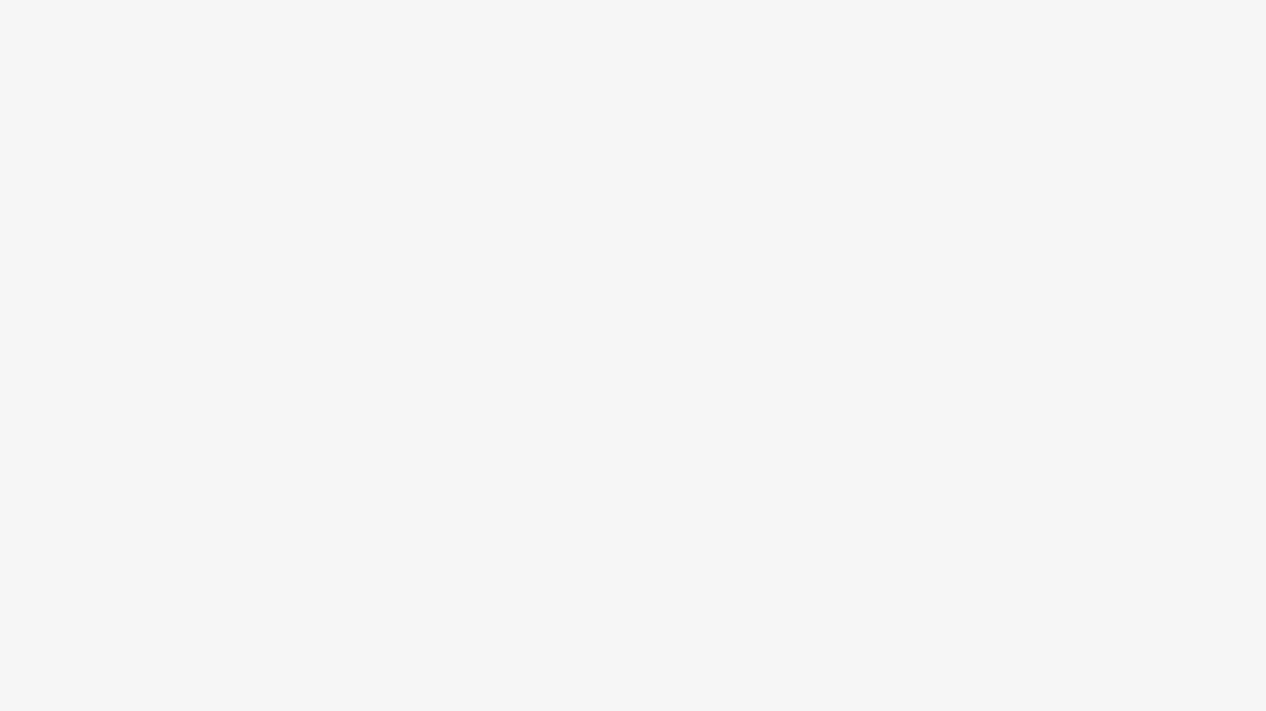

KESIMPULAN & LANGKAH SELANJUTNYA
RINGKASAN MATERI
APA SETELAH INI?
[ ] Python adalah bahasa yang ramah pemula namun sangat powerful.
[ ] Pelajari struktur data kompleks (List, Dictionary, Set).
[ ] Memiliki ekosistem library yang luas untuk berbagai kebutuhan industri.
[ ] Eksplorasi Pemrograman Berorientasi Objek (OOP).
[ ] Tkinter memudahkan pembuatan aplikasi desktop (GUI) secara cepat.
[ ] Coba buat proyek kecil seperti Todo-List atau Game sederhana.
Sumber Belajar:
Dokumentasi Resmi, Kursus Online, & Latihan di LeetCode/Codewars.

Slide 13
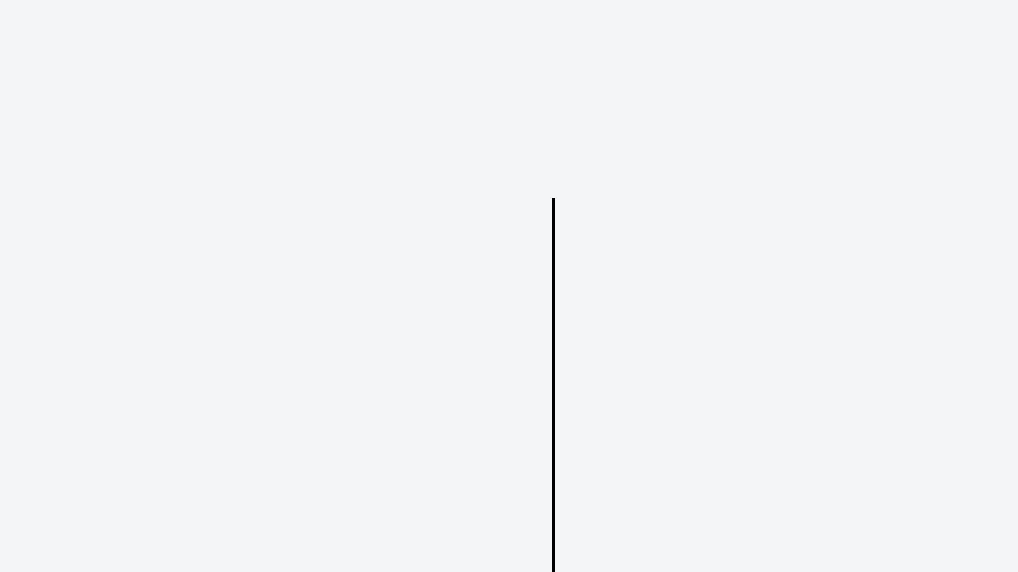


TERIMA KASIH!
manus.im
"Programming is not about what you know; it's about what you can figure out."
python.org
SESI TANYA JAWAB
— Chris Pine

